Slide 1
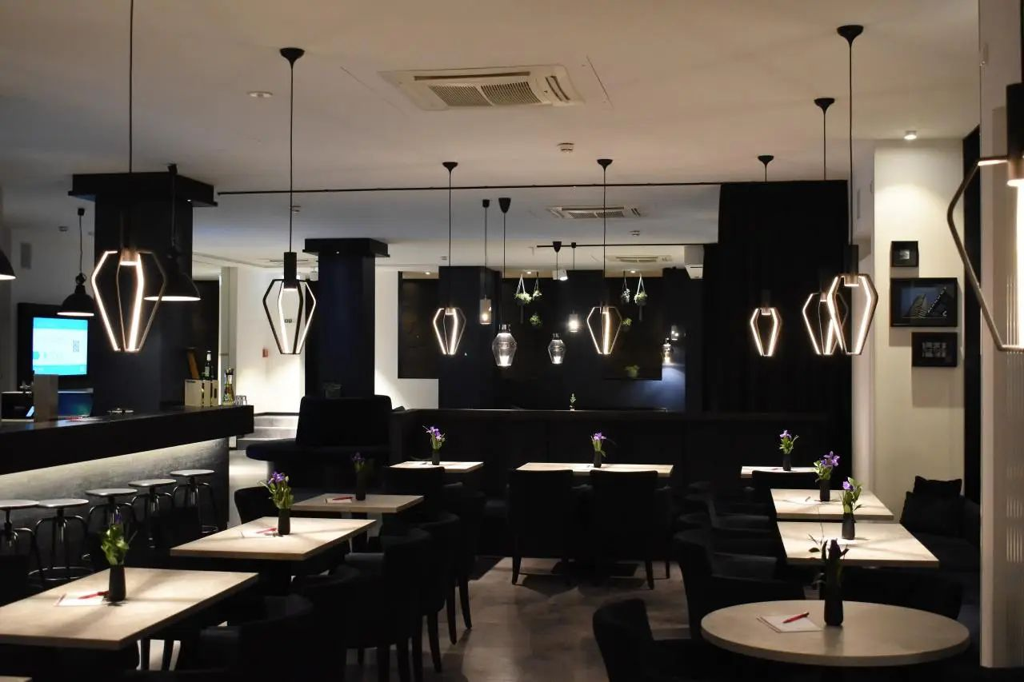
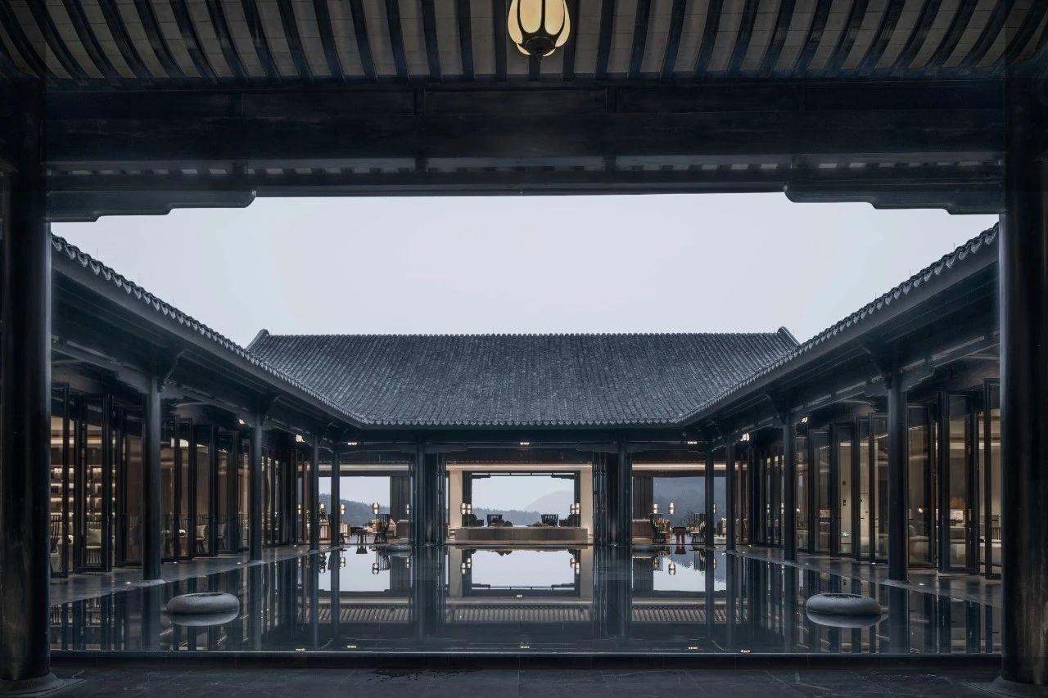



餐饮服务
学期、班级、授课教师

Slide 2



C O N T E N T S
06
05
04
餐饮经营管理
03
酒水与酒吧服务
02
中餐服务
宴会服务
01
餐饮服务基础
知识与技能
西餐服务

Slide 3



任务1 餐饮服务岗位认知
任务2 端托技能
任务3 餐巾折花技能
任务4 摆台技能
任务5 斟酒技能
任务6 分菜技能
主题一
餐饮服务基础
知识与技能

Slide 4




主题一
1.了解餐饮服务岗位设置及职责
2.掌握轻托和重托的操作要领及方法
3.掌握餐巾折花的基本技法
4.掌握中、西餐零点和宴会摆台的操作流程与标准
5.掌握斟倒酒水的服务流程和标准
6.掌握分菜的基本方法
知识目标
1.能够运用基本技法熟练折叠杯花和盘花
2.能够规范完成中、西餐零点和宴会摆台操作
3.能够根据不同酒水的存放和饮用特点为客人提供相应的酒水服务
4.能够正确为客人提供分菜服务
教学目标
能力目标
素质目标
1.提高个人礼仪修养，塑造良好的个人形象
2.具备良好的服务意识和吃苦耐劳的精神
3.养成良好的职业素养，热爱餐饮服务行业

Slide 5





任务5
斟酒技能

Slide 6
主题一 餐饮服务基础知识与技能
任务5 斟酒技能：托盘斟酒
复习回顾斟酒顺序、斟酒标准和徒手斟酒的服务流程

Slide 7
主题一 餐饮服务基础知识与技能
任务5 斟酒技能：托盘斟酒
1.托盘斟酒服务要领
（1）服务员先将酒瓶摆放于托盘内，如有两瓶酒时，高的酒瓶要放在托盘内侧靠近服务员身体的位置。
（2）再将服务巾折叠成长条状后搭在左手小臂后侧，左手托盘，右手握瓶下半部，商标朝向客人，同时保持托盘平稳。
（3）斟酒时服务员站立在客人右后侧，右腿在前，左腿在后，稍稍踮起，身体略微前倾侧向客人。
（4）斟倒时，将商标朝向客人，左手小臂呈 45°。
（5）斟完酒后左脚掌落地，右脚收回与左脚并齐；同时，右手将酒瓶口在左手的服务巾上进行擦拭。
（6）再将酒瓶放回托盘，如有两瓶酒，进行换瓶斟酒。注意，在斟酒时，托盘不可从客人头顶越过。

Slide 8
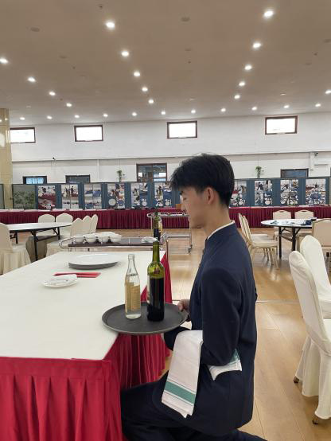
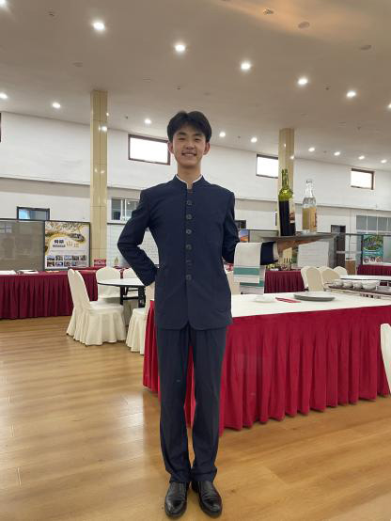
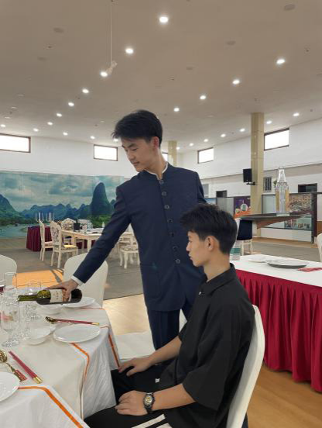
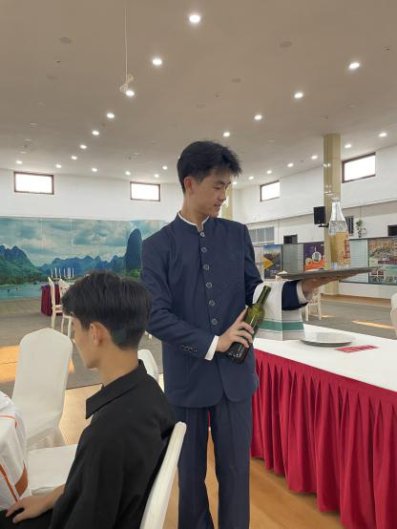
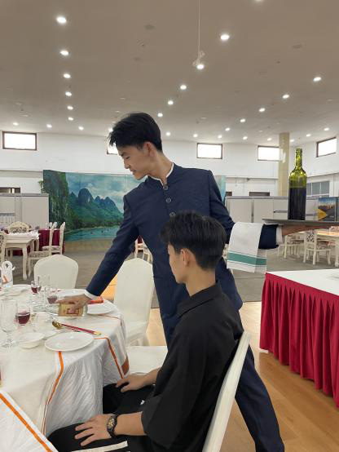
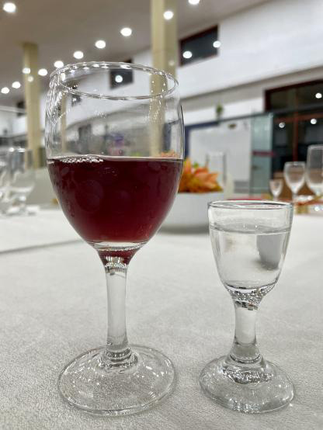
主题一 餐饮服务基础知识与技能
任务5 斟酒技能：托盘斟酒
1.托盘斟酒服务要领
酒瓶放入托盘，服务巾搭于小臂
起托站立行走至主宾处
在客人右后方斟倒
斟倒完擦拭瓶口
如有两瓶酒需换瓶斟酒
检查酒量

Slide 9
主题一 餐饮服务基础知识与技能
任务5 斟酒技能：托盘斟酒
2.托盘斟酒顺序及要求
（1）将斟倒酒水装盘，从第一主宾位开始。
（2）左手托盘，右手持瓶斟酒，酒标朝向客人，斟酒时瓶口不碰杯口。
（3）斟酒量均匀，葡萄酒二分之一杯、白酒三分之二杯，斟倒时做到不滴不洒。
（4）服务操作时托盘展开，姿势正确、保持平衡、位置合理。

Slide 10
主题一 餐饮服务基础知识与技能
任务5 斟酒技能：托盘斟酒
巩固提升
强调托盘斟酒操作技巧：
（1）站位准确
（2）持瓶方法正确
（3）托盘重心平稳
（4）酒标朝向客人
（5）瓶口与杯口距离合适：瓶口距杯口2-3cm
（6）酒量：红酒1/2，白酒2/3
（7）斟酒过程不滴不洒

Slide 11
主题一 餐饮服务基础知识与技能
任务5 斟酒技能：托盘斟酒
宴会斟酒常识
中餐宴席的重要主宾入席之后，通常主人就要举杯祝酒。与此相应，餐厅员工应在开席前5分钟将客人所需酒斟好。但在一般情况下，要结合餐席客人饮酒的习惯，征得客人同意后再在适当的时机给客人斟适当的酒水饮料种类。如客人不同意，要及时给客人予以调换。
中餐宴席斟酒的顺序一般是从主宾开始，主宾在先，主人在后，女士在前，男士在后。两名服务员一同为客人斟酒时，一个从主宾开始，另一个可以从副主宾倒起，然后依座次按逆时针为客人斟上酒水或饮料。
当主宾发表讲话时，餐厅员工的一切活动都应当停止，站在离客人适当的距离，以免对客人的正常活动造成不必要的干扰。当主人发言快要结束时，服务员应当将主人的酒杯递上，以供主人敬酒之用。当主人离席给来宾们敬酒时，服务员要用托盘酒跟随主人，见机给主宾续酒。

Slide 12
主题一 餐饮服务基础知识与技能
任务4 摆台技能：托盘斟酒
物品准备表
名称 | 数量 | 名称 | 数量
托盘 | 1个 | 服务巾 | 2条
红葡萄酒瓶 | 1个 | 葡萄汁（代替葡萄酒） | 1瓶
葡萄酒杯 | 5个 | 白酒瓶 | 1个
白酒杯 | 5个 | 秒表 | 1个

Slide 13
主题一 餐饮服务基础知识与技能
任务5 斟酒技能：托盘斟酒
布置任务：
1.布置任务：用托盘斟酒的方式完成完成10人中餐台5个餐位的红葡萄酒和白酒斟倒。
2.任务要求：
（1）从第一主宾位开始，连续五个餐位，每个餐位换瓶斟酒。顺时针方向前行，在客人右侧斟酒。
（2）练习控制好酒量，做到斟酒过程中不滴不洒。
（3）服务操作时托盘展开，姿势正确、保持平衡、位置合理。

Slide 14
主题一 餐饮服务基础知识与技能
任务5 斟酒技能：托盘斟酒
小组竞赛：
1.根据训练条件，合理分组，每组确定一名组长，每组分客人若干名、值台服务员1名，学生轮流转换角色逐项练习托盘斟倒红葡萄酒和白酒。
2.教师巡视观看学生斟酒过程，提出指导和建议。
3.随机选择小组进行托盘斟酒服务的模拟展示，与学生一起进行点评。

Slide 15
主题一 餐饮服务基础知识与技能
任务5 斟酒技能：托盘斟酒
评价：
1.师生共同观看每个小组的托盘斟酒过程，斟完后对每杯酒的酒量进行记录，评选出小能手。
2.教师对训练情况进行总结，总结学生在练习过程容易出现的一系列问题，提出改进方法和指导建议。

Slide 16

【布置作业】
每位同学课后进行托盘斟倒红葡萄酒和白酒的练习，并拍摄操作视频。

Slide 17

感谢观看

